Slide 1
ПЕРВИЧНЫЕ СРЕДСТВА
ПОЖАРОТУШЕНИЯ.
ОГНЕТУШИТЕЛИ.

Slide 2
Руководящие документы
1. Федеральный закон № 69-ФЗ от 12 декабря 1994г. «О пожарной безопасности»
2. Федеральный закон № 123-ФЗ от 22.07.08 г. «Технический регламент о требованиях пожарной безопасности»
3. Свод правил СП 9.13130.2009 «Огнетушители»
4. Свод правил СП 5.13130.2009 «Установки пожарной сигнализации и пожаротушения автоматические»

Slide 3
КЛАССИФИКАЦИЯ ПОЖАРНОЙ ТЕХНИКИ.
Пожарная техника в зависимости от назначения и области применения подразделяется на следующие типы:
первичные средства пожаротушения;
2) мобильные средства пожаротушения;
3) установки пожаротушения;
4) средства пожарной автоматики;
5) пожарное оборудование;
6) средства индивидуальной защиты и спасения людей при пожаре;
7) пожарный инструмент (механизированный и немеханизированный);
8) пожарные сигнализация, связь и оповещение. (ст.42 ФЗ №123-ФЗ от 22.03.08 г)

Slide 4
Первичные средства пожаротушения - это устройства, инструменты и материалы, предназначенные для локализации и (или) ликвидации загорания на начальной стадии.
Классификация и область применения первичных средств пожаротушения
Первичные средства пожаротушения предназначены для использования работниками организаций, личным составом подразделений пожарной охраны и иными лицами в целях борьбы с пожарами и подразделяются на следующие типы:
переносные и передвижные огнетушители;
2) внутренние пожарные краны и средства обеспечения их использования;
3) пожарный инвентарь (бочки для воды, ведра пожарные, ткань асбестовая, ящики с песком, пожарные щиты и стенды) и пожарный инструмент (багры, ломы, топоры, ножницы для резки решеток и др.).
4) покрывала для изоляции очага возгорания.

Slide 5
Классификация огнетушителей
огнетушитель водный (ОВ) - огнетушитель с зарядом воды или воды с добавками, расширяющими область эксплуатации огнетушителя (концентрация добавок поверхностно-активных веществ, вводимых в заряд огнетушителя, – не более 1 % об.);
огнетушитель воздушно-пенный (ОВП) - Огнетушитель, заряд и конструкция которого обеспечивают получение и применение воздушно-механической пены низкой или средней кратности для тушения пожаров, предназначен для тушения начинающихся очагов пожара при воспламенении всех горючих твердых и жидких веществ, за исключением тех, которые химически воздействуют с огнегасительными веществами, усиливая горение или создавая опасность взрыва (например, щелочные, алюминийорганические и другие соединения). Пенные огнетушители не должны применяться и при тушении электрооборудования, находящегося под напряжением.
огнетушитель воздушно-эмульсионный - Разновидность воздушно-пенного огнетушителя, в заряд которого входит большое количество поверхностно-активных веществ (концентрация от 1 % до 100 % об.), антифриз, органические и неорганические добавки, расширяющие область применения огнетушителя и позволяющие получение водной эмульсии для тушения пожаров;

Slide 6
огнетушитель порошковый (ОП) - огнетушитель с зарядом огнетушащего порошка, предназначен для тушения щелочноземельных и щелочных металлов, нефтепродуктов, растворителей, твердых веществ и электроустановок, находящихся под напряжением не свыше 1000 В.
Углекислотные огнетушители могут быть использованы для тушения электроустановок под напряжением до 10 кВ, а порошковые - до 8 кВ.
огнетушитель углекислотный (ОУ) - закачной огнетушитель высокого давления с зарядом жидкой двуокиси углерода, которая находится под давлением ее насыщенных паров, предназначены для тушения небольших загораний различных веществ и материалов, а также электроустановок, находящихся под напряжением не свыше 1000 В. Исключение составляют вещества, горение которых происходит без доступа воздуха.
огнетушитель хладоновый (ОХ) - Огнетушитель с зарядом огнетушащего вещества на основе галогенпроизводных углеводородов.

Slide 7
Классификация огнетушителей
огнетушитель с газовым баллоном (О-(б)) - огнетушитель, избыточное давление в корпусе которого создается сжатым или сжиженным газом, содержащимся в баллоне. Баллон может быть расположен как внутри, так и снаружи корпуса огнетушителя;
огнетушитель с газогенерирующим элементом (О-(г)) - огнетушитель, избыточное давление в корпусе которого создается в результате выделения газа в ходе химической реакции между компонентами заряда, газогенерирующего элемента. Принцип действия заключается в использовании энергии генерируемой в момент запуска газа для выброса огнетушащего вещества. Могут применяться в любых условиях как первичное средство тушения пожаров. Кроме необходимого времени ожидания (6…10 сек.) в первый момент после запуска принципиально не отличаются от закачных огнетушителей.

Slide 8
огнетушитель закачной (О-(з)) - огнетушитель, заряд огнетушащего вещества и корпус которого постоянно находятся под давлением вытесняющего газа или паров огнетушащего вещества. Заряжены огнетушащим порошком и закачаны инертным газом (это может быть азот, углекислота) или воздухом под давлением примерно 16 атм. Данным типом огнетушителя возможно тушение: если тип порошка А, В, С, Е — горящих твердых веществ, горящих жидкостей, воспламеняющихся газов, электропроводки под малым напряжением до 1000 В, если тип порошка В, С — небольших возгораний жидкостей и газов в легкодоступных местах. В конструкцию данного огнетушителя входит запорное устройство, которое позволяет, подавать порошок на пламя простым нажатием рукой на верхнюю ручку или, отпуская ручку, прекращать его подачу. Преимуществом данного типа огнетушителя является индикатор внутреннего давления, установленный на головке огнетушителя и показывающий его работоспособность (зеленый сектор шкалы)в отличие от всех остальных типов огнетушителей.

Slide 9

Классификация пожаров и рекомендуемые огнетушащие вещества
Класс пожара | Пиктограмма | Характеристика класса | Подкласс пожара | Характеристика подкласса | Рекомендуемые огнетушащие вещества и способы тушения
1 | 2 | 3 | 4 | 5 | 6
А | Твердые горючие вещества | Горение твердых веществ | А1 | Горение твердых веществ, сопровождаемое тлением (например, древесина, бумага, уголь, текстиль) | Вода со смачивателями, хладоны, порошки типа АВСЕ
 |  |  | А2 | Горение твердых веществ, не сопровождаемое тлением (каучук, пластмассы) | Все виды огнетушащих веществ

Slide 10

Классификация пожаров и рекомендуемые огнетушащие вещества
В | Горючие жидкости | Горение жидких веществ | В1 | Горение жидких веществ, нерастворимых в воде (бензин, нефтепродукты), а также сжижаемых твердых веществ (парафин) | Пена, распыленная вода, хладоны, порошки типов АВСЕ и ВСЕ
 |  |  | В2 | Горение полярных жидких веществ, растворимых в воде (спирты, ацетон, глицерин и др.) | Пена на основе специальных пенообразователей, распыленная вода, хладоны, порошки типов АВСЕ и ВСЕ

Slide 11


1 | 2 | 3 | 4 | 5 | 6
С | Горючие газы | Горение газообразных веществ | ⎯ | Бытовой газ, пропан, водород, аммиак и др. | Объемное тушение и флегматизация газовыми составами, порошки типов АВСЕ и ВСЕ, вода для охлаждения оборудования
D | Металлы и металлосодержащие вещества | Горение металлов и металлосодержащих веществ | D1 | Горение легких металлов и их сплавов (алюминий, магний и др.), кроме щелочных | Специальные порошки
 |  |  | D2 | Горение щелочных металлов (натрий, калий и др.) | Специальные порошки
 |  |  | D3 | Горение металлосодержащих соединений (метал- лоорганические соединения, гидриды металлов) | Специальные порошки

Slide 12

Е | Электрооборудование под напряжением | Объект тушения пожара находится под электрическим напряжением | ⎯ | Горение установок и оборудования, находящихся под электрическим напряжением | Двуокись углерода, порошки типов АВСЕ или ВСЕ, хладоны, тонкораспыленная вода (импульсная подача)

Slide 13
ПЕРЕНОСНЫЕ ОГНЕТУШИТЕЛИ m< 20кг
по виду применяемого огнетушащего вещества
- водные (ОВ):  с распыленной струёй – средний диаметр капель спектра распыления воды более 150 мкм (могут тушить только модельные очаги пожара класса А);  с тонкораспыленной струёй – средний диаметр капель спектра распыления воды 150 мкм и менее (могут тушить модельные очаги пожара классов А и В); - воздушно-эмульсионные (ОВЭ) с фторсодержащим зарядом; -воздушно-пенные (ОВП), в том числе: с углеводородным зарядом или с фторсодержащим зарядом, которые в зависимости от кратности образуемого ими потока воздушно-механической пены подразделяют на:  огнетушители с генератором пены низкой кратности – кратность пены не более 20;  огнетушители с генератором пены средней кратности – кратность пены свыше 20 до 200 включительно; - порошковые (ОП):  с порошком общего назначения, которым можно тушить очаги пожаров классов А, В, С, Е;  с порошком общего назначения, которым можно тушить очаги пожаров классов В, С, Е; - газовые, в том числе:  углекислотные (ОУ);  хладоновые (ОХ).

Slide 14
ПЕРЕДВИЖНЫЕ ОГНЕТУШИТЕЛИ m> 20 кг
по виду применяемого огнетушащего вещества
- водные (ОВ):  огнетушители с мелкодисперсной распыленной струей (медианный диаметр капель спектра распыливания - 100 мкм и менее) - ОВ(М);  огнетушители с распыленной струей (медианный диаметр капель спектра распыливания - более 100 мкм) - ОВ(Р). воздушно-пенные (ОВП):  низкой кратности, кратность пены от 5 до 20 включительно - ОВП(Н);  средней кратности, кратность пены свыше 20 до 200 включительно - ОВП(С). - порошковые (ОП); - газовые, в том числе:  углекислотные (ОУ);  хладоновые (ОХ); - комбинированные (ОК).

Slide 15
ПЕРЕНОСНЫЕ ОГНЕТУШИТЕЛИ | ПЕРЕДВИЖНЫЕ ОГНЕТУШИТЕЛИ
по принципу создания избыточного давления газа для вытеснения ОТВ
- закачные (з); -с баллоном высокого давления для хранения сжатого или сжиженного газа (б); - с газогенерирующим устройством (г). | - закачные (з); -с баллоном высокого давления для хранения сжатого или сжиженного газа (б); - с газогенерирующим устройством (г).
по величине рабочего давления
- низкого давления (Р_{раб} < 2,5 МПа при температуре окружающей среды (20 ± 2) °С); - высокого давления (Р_{раб} > 2,5 МПа при температуре окружающей среды (20 ± 2) °С). | - низкого давления (Р_{раб} < 2,5 МПа при температуре окружающей среды (20 ± 2) °С); - высокого давления (Р_{раб} > 2,5 МПа при температуре окружающей среды (20 ± 2) °С).
по возможности тушения одного или нескольких классов пожаров горючих веществ в зависимости от вида заряженного ОТВ
А – горение твердых веществ; В – горение жидких веществ; С – горение газообразных веществ; D – горение металлов или металлоорганических веществ (огнетушители специального назначения); Е – пожары электрооборудования, находящегося под напряжением. | - загорание твердых горючих веществ (класс А); - загорание жидких горючих веществ (класс В); - загорание газообразных горючих веществ (класс С); - загорание электроустановок, находящихся под напряжением (класс Е).
по возможности перезарядки
- перезаряжаемые; - не перезаряжаемые (одноразового пользования).

Slide 16
СТРУКТУРА ОБОЗНАЧЕНИЯ ОГНЕТУШИТЕЛЕЙ
Переносной огнетушитель – огнетушитель с полной массой не более 20 кг, конструктивное исполнение которого обеспечивает возможность его переноски и применения одним человеком.
Передвижной огнетушитель – огнетушитель с полной массой более 20 кг, смонтированный на колесах или тележке.
Устанавливается следующая структура обозначения огнетушителей, состоящая из пяти обязательных и двух дополнительных частей:

Slide 17
X X (X) X X X (X)
Вид огнетушителя в зависимости от заряженного огнетушащего вещества
(ОВ, ОВП, ОВЭ, ОП, ОУ, ОХ)
_________________________________________________
Номинальная масса заряженного ОТВ, выраженная в килограммах (для порошковых и газовых огнетушителей) или объём заряженного ОТВ, выраженный в литрах (для водных и пенных огнетушителей)
____________________________________________________________________________________
Условное обозначение типа огнетушителя по принципу создания давления в его корпусе (з, б, г)
_______________________________________________________________
Класс пожара (А, В, С, Е), для тушения которого предназначен огнетушитель
________________________________________________________________________
Модель огнетушителя (01, 02 и т.д.)
Условное наименование огнетушителя (при его наличии) ²⁾
Дополнительное условное обозначение огнетушителя (при его наличии)
___________________________________________________________________________________________________________

Slide 18
Пример условного обозначения воздушно-пенного огнетушителя, имеющего объем заряда ОТВ – 10 л, закачного, предназначенного для тушения пожаров твердых (пожар класса А) и жидких горючих веществ (пожар класса В), модели 01, с углеводородным зарядом:
ОВП - 10(з) - АВ- 01 (УгПАВ) по ГОСТ Р 51057-2001
Пример условного обозначения порошкового огнетушителя, заряженного 5 кг ОТВ, оснащенного баллоном высокого давления, используемым для создания избыточного давления вытесняющего газа в корпусе огнетушителя, предназначенного для тушения пожаров твердых (пожар класса А), жидких (пожар класса В) и газообразных горючих веществ (пожар класса С), а также электрооборудования, находящегося под напряжением (пожар класса Е), модели 03, предназначенного для использования в шахтах:
ОП - 5(б) – АВСЕ - 03 (Ш) по ГОСТ Р 51057-2001
Пример условного обозначения порошкового огнетушителя, заряженного 2 кг ОТВ, оснащенного газогенерирующим устройством, используемым для создания избыточного давления вытесняющего в корпусе огнетушителя, предназначенного для тушения пожаров жидких (пожар класса В) и газообразных горючих веществ (пожар класса С), а также электрооборудования, находящегося под напряжением (пожар класса Е):
ОП - 2(г) - ВСЕ по ГОСТ 51057-2001

Slide 19
ОБЩИЕ ТЕХНИЧЕСКИЕ ТРЕБОВАНИЯ
Обязательными параметрами, обеспечивающими надёжность, эффективность и пожарную безопасность при эксплуатации огнетушителей являются:
- масса заряда огнетушителя;
-усилия и энергия воздействия на органы управления и передвижения огнетушителя;
- продолжительность приведения огнетушителя в действие;
- продолжительность подачи огнетушащего вещества (ОТВ);
- возможность прерывания и возобновления подачи ОТВ;
- длина струи ОТВ;
- остаток заряда огнетушителя;
- огнетушащая способность.

Slide 20
Масса заряда огнетушителя.
Масса заряда огнетушителя может отличаться от номинального значения:
- для порошковых огнетушителей – не более чем на ±5 % массы;
- для хладоновых и углекислотных огнетушителей в пределах до 5 % массы.
Объем заряда водных, воздушно-эмульсионных и воздушно-пенных огнетушителей может быть меньше номинального значения в пределах до 5 % объёма.
Усилия и энергия воздействия на органы управления и передвижения огнетушителя.
Усилия и энергия воздействия на органы управления переносного огнетушителя, необходимые для приведения его в действие и для работы с ним, не должны превышать значений:
- пальцем руки - 100 Н;
- кистью руки - 200 Н;
- ударом кисти руки - 2 Дж.

Slide 21
Продолжительность приведения огнетушителя в действие.
Продолжительность приведения в действие переносного огнетушителя с источником вытесняющего газа не должна превышать 6 с.
Продолжительность приведения в действие и набора рабочего давления для передвижного огнетушителя:
- с массой ОТВ до 150 кг - не более 20 с;
- с массой ОТВ более 150 кг - не более 30 с.
Продолжительность подачи огнетушащего вещества (ОТВ).
Продолжительность подачи ОТВ, обеспечиваемая переносными огнетушителями, не должна быть меньше значений приведенных в таблице:
Количество ОТВ, заряженного в огнетушитель |  |  |  |  | Продолжительность подачи ОТВ не менее, с
порошковый, кг | водный, воздушно-эмульсионный, л | воздушно-пенный, л | хладоновый, кг | углекислотный, кг
m < 3 | V ≤ 3 | – | m ≤ 1 | m ≤ 1 | 6
m = 3 | – | – | m = 3 ÷ 4 | m = 3 ÷ 5 | 8
m = 4 ÷ 5 | V = 4 ÷ 6 | – | m = 5 ÷ 6 | m ≥ 6 | 10
m = 6 ÷ 7 | – | – | m ≥ 7 | – | 12
m ≥ 8 | V ≥ 7 | V ≤ 3 | – | – | 15
– | – | V = 4 ÷ 6 | – | – | 20
– | – | V ≥ 7 | – | – | 30
m – номинальное значение массы ОТВ, кг. V – номинальное значение объема заряда огнетушителя, л.

Slide 22
Продолжительность подачи ОТВ.
Продолжительность подачи ОТВ, обеспечиваемая передвижными огнетушителем, не должна быть меньше значений, приведенных в таблице:
Тип огнетушителя | Масса ОТВ, кг
 | ≤ 50 | > 50
 | Продолжительность подачи ОТВ не менее, с
Углекислотный | 15 | 20
Хладоновый | 15 | 25
Порошковый | 20 | 30
Водный и воздушно-пенный | 40 | 60
Возможность прерывания и возобновления подачи ОТВ.
Запорно-пусковое устройство огнетушителя должно обеспечивать возможность неоднократно прерывать и возобновлять подачу ОТВ на очаг горения.
Длина струи ОТВ.
Длина струи ОТВ переносного огнетушителя должна быть не меньше значений, приведенных в таблице:
Количество ОТВ, заряженного в огнетушитель |  |  |  | Длина струи ОТВ не менее, м
порошковый, кг | водный, воздушно-эмульсионный, воздушно-пенный, л | хладоновый, кг | углекислотный, кг
m ≤ 3 | – | m ≤ 2 | m ≤ 2 | 2
m = 4 ÷ 7 | V ≤ 6 | m ≥ 3 | m ≥ 3 | 3
m ≥ 8 | V ≥ 7 | – | – | 4

Slide 23
Длина струи ОТВ передвижного огнетушителя должна быть:
- для углекислотного, хладонового, водного (с распыленной струей) и воздушно-пенного огнетушителя - не менее 4 м;
- для порошкового огнетушителя - не менее 6 м.
Для комбинированного огнетушителя длину струи определяют отдельно для каждого вида применяемого ОТВ (как для самостоятельного огнетушителя).
Остаток заряда огнетушителя.
Остаток заряда огнетушителя после его разрядки (без прерывания и при полностью открытом клапане запорно-пускового устройства) должен составлять (от номинального значения, указанного в технических документах) не более:
- 15 % – для порошковых огнетушителей;
- 10 % – для остальных видов огнетушителей.

Slide 24
Огнетушащая способность.
Огнетушители должны обеспечивать тушение модельных очагов пожара классов и рангов, указанных в ГОСТах.
Кроме обязательных параметров существует группа показателей, учитываемых при разработке, производстве и эксплуатации огнетушителей.
Количество ОТВ, заряженного в огнетушитель
Вытесняющий газ.
Температура.
Заполнение ОТВ.
Утечка ОТВ.
Устойчивость.
Ручка для переноски.
Кронштейн для крепления.
Гибкий шланг.
Устойчивость к нагрузкам.
Индикатор давления.
Срок службы.
Конструкция огнетушителя должна исключать необходимость выполнения операции по его переворачиванию в ходе приведения его в действие и применения.
Корпус огнетушителя должен быть окрашен в красный сигнальный цвет по ГОСТ Р 12.4.026.

Slide 25
Размещение огнетушителей
Огнетушители следует располагать на защищаемом объекте в соответствии с требованиями ГОСТ 12.4.009 (раздел 2.3) таким образом, чтобы они были защищены от воздействия прямых солнечных лучей, тепловых потоков, механических воздействий и других неблагоприятных факторов (вибрация, агрессивная среда, повышенная влажность и т. д.). Они должны быть хорошо видны и легкодоступны в случае пожара.
Предпочтительно размещать огнетушители вблизи мест наиболее вероятного возникновения пожара, вдоль путей прохода, а также около выхода из помещения. Огнетушители не должны препятствовать эвакуации людей во время пожара.
Расстояние от возможного очага пожара до ближайшего огнетушителя определяется требованиями правил [3], оно не должно превышать 20 м для общественных зданий и сооружений; 30 м — для помещений категорий А, Б и В; 40 м — для помещений категорий В и Г; 70 м — для помещений категории Д.

Slide 26
Размещение огнетушителей
Рекомендуется переносные огнетушители устанавливать на подвесных кронштейнах или в специальных шкафах. Огнетушители должны располагаться так, чтобы основные надписи и пиктограммы, показывающие порядок приведения их в действие, были хорошо видны и обращены наружу или в сторону наиболее вероятного подхода к ним.
Пусковое (запорно-пусковое) устройство огнетушителей и дверцы шкафа (в случае их размещения в шкафу) должны быть опломбированы.
Огнетушители, имеющие полную массу менее 15 кг, должны быть установлены таким образом, чтобы их верх располагался на высоте не более 1,5 м от пола; переносные огнетушители, имеющие полную массу 15 кг и более, должны устанавливаться так, чтобы верх огнетушителя располагался на высоте не более 1,0 м. Они могут устанавливаться на полу с обязательной фиксацией от возможного падения при случайном воздействии.
Расстояние от двери до огнетушителя должно быть таким, чтобы не мешать ее полному открыванию.
Огнетушители не должны устанавливаться в таких местах, где значения температуры выходят за температурный диапазон, указанный на огнетушителях. (ст.4.2 СП 9.13130.2009 )

Slide 27
Техническое обслуживание огнетушителей
Огнетушители, введенные в эксплуатацию, должны подвергаться техническому обслуживанию, которое обеспечивает поддержание огнетушителей в постоянной готовности к использованию и надежную работу всех узлов огнетушителя в течение всего срока эксплуатации. Техническое обслуживание включает в себя периодические проверки, осмотры, ремонт, испытания и перезарядку огнетушителей.
Периодические проверки необходимы для контроля состояния огнетушителей, контроля места установки огнетушителей и надежности их крепления, возможности свободного подхода к ним, наличия, расположения и читаемости инструкции по работе с огнетушителями.
Огнетушители, выведенные на время ремонта, испытания или перезарядки из эксплуатации, должны быть заменены резервными огнетушителями с аналогичными параметрами.

Slide 28
Техническое обслуживание огнетушителей
Перед введением огнетушителя в эксплуатацию он должен быть подвергнут первоначальной проверке, в процессе которой производят внешний осмотр, проверяют комплектацию огнетушителя и состояние места его установки (заметность огнетушителя или указателя места его установки, возможность свободного подхода к нему), а также читаемость и доходчивость инструкции по работе с огнетушителем. В ходе проведения внешнего осмотра контролируется:
- отсутствие вмятин, сколов, глубоких царапин на корпусе, узлах управления, гайках и головке огнетушителя;
- состояние защитных и лакокрасочных покрытий;
- наличие четкой и понятной инструкции;
- состояние предохранительного устройства;
- исправность манометра или индикатора давления (если он предусмотрен конструкцией огнетушителя), наличие необходимого клейма и величина давления в огнетушителе закачного типа или в газовом баллоне;
- масса огнетушителя, а также масса ОТВ в огнетушителе (последнюю определяют расчетным путем);
- состояние гибкого шланга (при его наличии) и распылителя ОТВ (на отсутствие механических повреждений, следов коррозии, литейного облоя или других предметов, препятствующих свободному выходу ОТВ из огнетушителя);
- состояние ходовой части и надежность крепления корпуса огнетушителя на тележке (для передвижного огнетушителя), на стене или в пожарном шкафу (для переносного огнетушителя).
Результат проверки заносят в паспорт огнетушителя и в журнал учета огнетушителей

Slide 29
Ежеквартальная проверка включает в себя осмотр места установки огнетушителей и подходов к ним, а также проведение внешнего осмотра огнетушителей
Ежегодная проверка огнетушителей включает в себя внешний осмотр огнетушителей по 4.3.5, осмотр места их установки и подходов к ним. В процессе ежегодной проверки контролируют величину утечки вытесняющего газа из газового баллона или ОТВ из газовых огнетушителей. Производят вскрытие огнетушителей (полное или выборочное), оценку состояния фильтров, проверку параметров ОТВ и, если они не соответствуют требованиям соответствующих нормативных документов, производят перезарядку огнетушителей.

Slide 30
Не реже одного раза в 5 лет каждый огнетушитель и баллон с вытесняющим газом должны быть разряжены, корпус огнетушителя полностью очищен от остатков ОТВ, произведен внешний и внутренний осмотр, а также проведены испытания на прочность и герметичность корпуса огнетушителя, пусковой головки, шланга и запорного устройства.
В ходе проведения осмотра необходимо контролировать:
- состояние внутренней поверхности корпуса огнетушителя (отсутствие вмятин или вздутий металла, отслаивание защитного покрытия);
- отсутствие следов коррозии;
- состояние прокладок, манжет или других видов уплотнений;
- состояние предохранительных устройств, фильтров, приборов измерения давления, редукторов, вентилей, запорных устройств и их посадочных мест;
- массу газового баллончика, срок его очередного испытания или срок гарантийной эксплуатации газогенерирующего элемента;
- состояние поверхности и узлов крепления шланга;
- состояние, гарантийный срок хранения и значения основных параметров ОТВ;
- состояние и герметичность контейнера для поверхностно-активного вещества или пенообразователя (для водных, воздушно-эмульсионных и воздушно-пенных огнетушителей с раздельным хранением воды и других компонентов заряда).
Порошковые огнетушители, используемые для защиты транспортных средств, проверяют в полном объеме с интервалом не реже одного раза в 12 месяцев.
О проведенных проверках делают отметку в журнале учета огнетушителей.

Slide 31
Записи о проведенном техническом обслуживании огнетушителей
О проведенном техническом обслуживании делается отметка в паспорте, на корпусе (с помощью этикетки или бирки) огнетушителя и производится запись в специальном журнале .
На огнетушитель каждый раз при техническом обслуживании, сопровождающемся его вскрытием, наносят этикетку с четко читаемой и сохраняющейся длительное время надписью. Этикетка должна содержать информацию, приведенную в таблице . Этикетку с защитным полимерным покрытием и слоем клеящего вещества наносят на корпус огнетушителя.
Вид технического обслуживания
Осмотр огнетушителя (проверен изнутри, снаружи)/дата: месяц, год/ | Проверка качества ОТВ /дата/; перезарядка ОТВ /марка ОТВ, дата перезарядки/ |  | Гидравлическое (пневматическое) испытание /дата проведения, величина испытательного давления/
Организация, проводившая техническое обслуживание; фамилия специалиста |  | Дата проведения следующего испытания огнетушителя

Slide 32
В журнале учета огнетушителей на объекте должна содержаться следующая информация:
- марка огнетушителя, присвоенный ему номер, дата введения его в эксплуатацию, место его установки;
- параметры огнетушителя при первоначальном осмотре (масса, давление, марка заряженного ОТВ, заметки о техническом состоянии огнетушителя);
- дата проведения осмотра, замечания о состоянии огнетушителя;
- дата проведения технического обслуживания со вскрытием огнетушителя;
- дата проведения проверки или замены заряда ОТВ, марка заряженного ОТВ;
- наименование организации, проводившей перезарядку;
- дата поверки индикатора и регулятора давления, кем поверены;
- дата проведения испытания огнетушителя и его узлов на прочность, наименование организации, проводившей испытание; дата следующего планового испытания;
- состояние ходовой части передвижного огнетушителя, дата ее проверки, выявленные недостатки, намеченные мероприятия;
- должность, фамилия, имя, отчество и подпись ответственного лица.

Slide 33
ТРЕБОВАНИЯ БЕЗОПАСНОСТИ
ОТВ, заряжаемое в огнетушитель, и устанавливаемое в него газогенерирующее устройство должны иметь гигиенический сертификат (заключение) Российской Федерации.
Механизм приведения огнетушителя в действие должен быть снабжен блокирующим фиксатором, исключающим срабатывание огнетушителя при его переноске, падении, при воздействии вибрации или случайном воздействии на элементы запуска. На заряженном огнетушителе блокирующий фиксатор должен быть опломбирован таким образом, чтобы исключалась возможность применения огнетушителя без выведения блокирующего фиксатора и разрушения системы его пломбирования.
Конструкция крепления раструба к головке углекислотного огнетушителя (без шланга) должна обеспечивать возможность его установки и надежной фиксации в удобном для оператора положении. Это положение раструба не должно самопроизвольно изменяться при выпуске заряда„из огнетушителя.
Раструб углекислотного огнетушителя с гибким шлангом должен иметь ручку или изоляцию для защиты руки оператора от переохлаждения.

Slide 34
Огнетушитель с газогенерирующим устройством, углекислотный огнетушитель, а также как правило, водный, воздушно-эмульсионный и воздушно-пенный огнетушитель, оснащенный источником вытесняющего газа, должен иметь устройство, расположенное в головке или корпусе огнетушителя, предохраняющее от превышения давления в корпусе огнетушителя сверх допустимого значения.
Конструкция предохранительного устройства от превышения давления в углекислотном огнетушителе должна обеспечивать возможность сброса ОТВ по нескольким направлениям, чтобы погасить реактивное усилие и исключить возможность самопроизвольного перемещения огнетушителя.
Углекислотные огнетушители с содержанием паров воды в ОТВ более 0,006 % массы и длиной струи ОТВ менее 3 м не следует применять для тушения пожаров электрооборудования, находящегося под напряжением более 1000 В.
Углекислотный огнетушитель, оснащенный раструбом, изготовленным из металла, не следует использовать для тушения пожаров электрооборудования.
Огнетушитель и его отдельные детали не должны иметь острых кромок, углов и выступающих элементов, которые могут стать причиной получения оператором травмы.

Slide 35
Огнетушители порошковые
Порошковые огнетушители делятся на:
огнетушители с порошком классов A, B, C, E — общего назначения, которыми можно тушить большинство пожаров;
огнетушители с порошком классов B, C, E — общего назначения, ограниченного применения.
Являются наиболее универсальными огнетушителями по области применения и по рабочему диапазону температур (особенно с зарядом классов ABCE), с их помощью можно успешно тушить почти все классы пожаров, в том числе и электрооборудование, находящееся под напряжением до 1000 В. Огнетушители не предназначены для тушения возгораний щелочных и щелочноземельных металлов и других материалов, горение которых может происходить без доступа воздуха.
Порядок использования огнетушителей:
1. Сначала надо вырвать пломбу.
2. Потом вытащить чеку.
3. Направить раструб на очаг возгорания
4. Нажать на рычаг.

Slide 36
Используемые огнетушащие порошки
Огнетушащие порошки представляют собой мелкоизмельченные минеральные соли с различными добавками, препятствующими слеживанию и комкованию. В качестве основы для огнетушащих порошков используют фосфорноаммонийные соли (моно-, диаммонийфосфаты, аммофос), карбонат и бикарбонат натрия и калия, хлориды натрия и калия и др. В качестве добавок — кремнийорганические соединения, аэросил, белую сажу, стеараты металлов, нефелин, тальк и др. На сегодняшний день используют только гидрофобные виды добавок, что препятствует слеживанию порошка, такие как гидрофобный аэросил и прочее.
Порошки хранят в специальных упаковках, предохраняя их от увлажнения. Во время хранения порошки химически неактивны, не обладают абразивным действием. При воздействии огнетушащего порошка на черные и цветные металлы при нормальной влажности коррозии не происходит. Коррозия металлов протекает только при смачивании (увлажнении) порошка на металлических поверхностях. Воздействие огнетушащего порошка на лакокрасочные поверхности не отмечено. Воздействие огнетушащего порошка на полимерные материалы (обмотки, оплётка проводов, пластмассовые шланги и т. п.) вкупе с высокими температурами — высокоагрессивное, разрушающее.

Slide 37
Типы порошковых огнетушителей
Порошковые огнетушители можно разделить на закачные и газогенераторные.
Закачные
Заряжены огнетушащим порошком и закачаны инертным газом (это может быть азот, углекислота) или воздухом под давлением примерно 16 атм. Данным типом огнетушителя возможно тушение: если тип порошка А, В, С, Е — горящих твердых веществ, горящих жидкостей, воспламеняющихся газов, электропроводки под малым напряжением до 1000 В, если тип порошка В, С — небольших возгораний жидкостей и газов в легкодоступных местах. В конструкцию данного огнетушителя входит запорное устройство, которое позволяет, не прикладывая особых усилий, подавать порошок на пламя простым нажатием рукой на верхнюю ручку или, отпуская ручку, прекращать его подачу. Преимуществом данного типа огнетушителя является индикатор внутреннего давления, установленный на головке огнетушителя и показывающий его работоспособность (зеленый сектор шкалы)в отличие от всех остальных типов огнетушителей.
Газогенераторные
Принцип действия заключается в использовании энергии генерируемого в момент запуска газа для выброса огнетушащего вещества. Могут применяться в любых условиях как первичное средство тушения пожаров. Кроме необходимого времени ожидания (6…10 сек.) в первый момент после запуска принципиально не отличаются от закачных огнетушителей.

Slide 38

СО ВСТРОЕННЫМ ГАЗОВЫМ ИСТОЧНИКОМ ДАВЛЕНИЯ
Принцип действия
Рабочий газ закачан непосредственно а корпус огнетушителя. При срабатывании запорно-пускового устройства прокалывается заглушка баллона с рабочим газом (углекислый газ, азот). Газ по трубке подвода поступает в нижнюю часть огнетушителя и создает избыточное давление. Порошок вытесняется по сифонной трубке в шланг к стволу. Нажимая на курок ствола, можно подавать порошок порциями. Порошок, попадая на горящее вещество, изолирует его от кислорода воздуха
Запорно-пусковое устройство
Сифонная трубка
Заряд (порошок)
Корпус

Slide 39
Особенности применения порошковых огнетушителей
Необходимо знать возможности вашего огнетушителя — на каждом из них на этикетке указаны классы пожаротушения как то: «А В С E» или «В С E», также обязательно указан тип порошка, например «АВС» или «ВС». Ещё при покупке обязательно обратите на это внимание, потому что пытаться тушить дерево, ветошь, бумагу и пластик огнетушителем, у которого на этикетке символ «А» перечеркнут, а тип порошка указан как «ВСE» — бесполезно! Это приводит к повторному воспламенению уже потушенного горючего материала от остаточного тления или нагретых элементов строительных конструкций и оборудования. Именно добавки в порошок компонентов, поднимающих ранг огнетушителя до классов «А В С E» и предохраняют вас от повторного возгорания уже потушенного пламени;

Slide 40
Особенности применения порошковых огнетушителей
Значительное загрязнение порошком защищаемого объекта не позволяет использовать порошковые огнетушители для защиты вычислительных залов, электронного оборудования, электрического оборудования с вращающимися элементами, музейных экспонатов и т. п.
В результате образования порошкового облака при тушении образуется высокая запыленность и резко снижается видимость (особенно в помещениях небольшого размера), а также у некоторых людей может проявляться аллергическая реакция (особенно сильная при вдыхании)на компоненты порошка.
Обладая высокой дисперсностью, огнетушащие порошки при хранении проявляют склонность к комкованию и слеживанию, что может привести к потере огнетушащей способности. Поэтому при использовании порошков в огнетушителях необходимо строго соблюдать рекомендованный режим хранения, а также помнить о сроках проверки рабочего давления и сроке перезарядки.

Slide 41
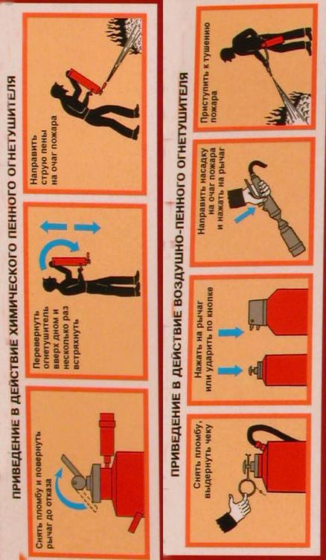

Slide 42
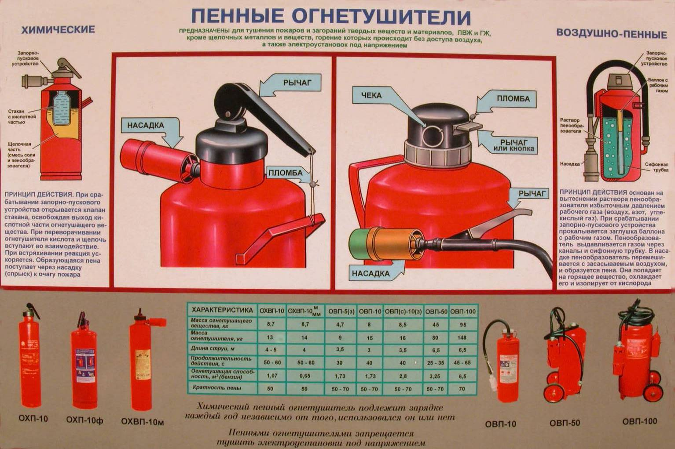

Slide 43
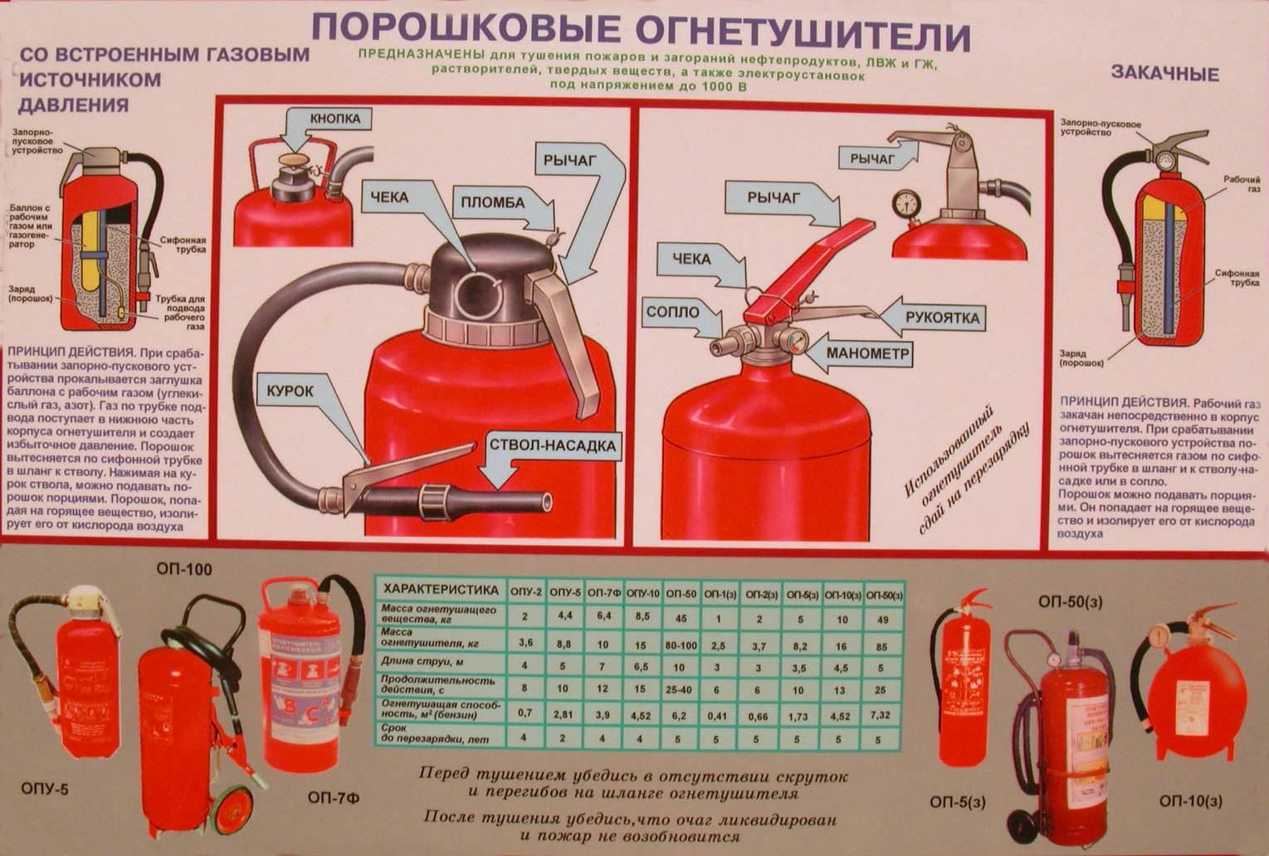

Slide 44
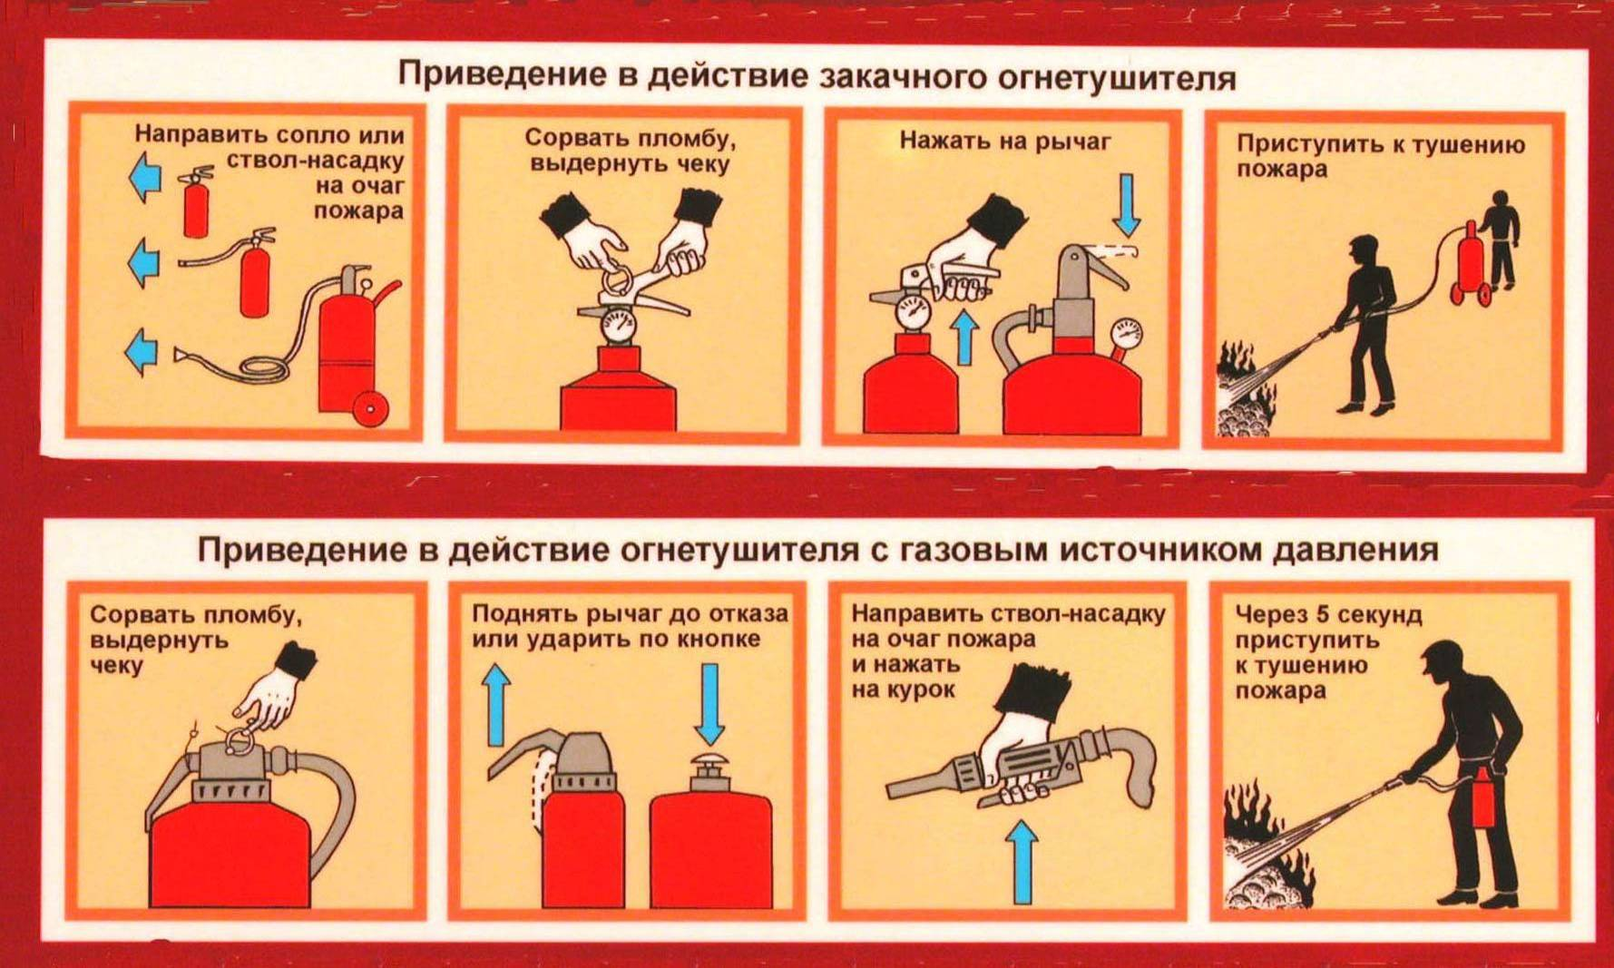

Slide 45
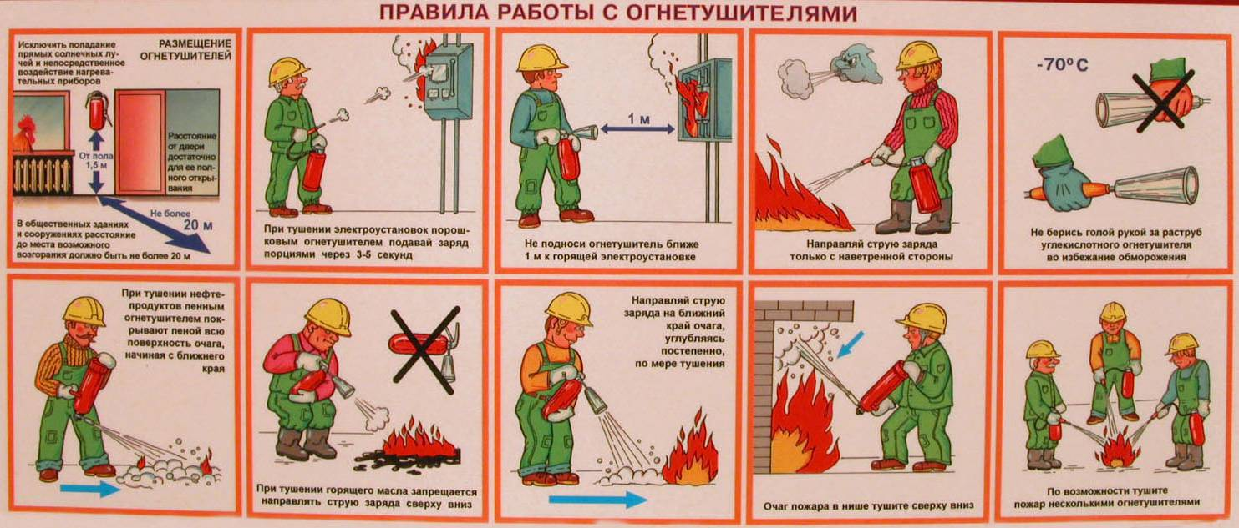

Slide 46
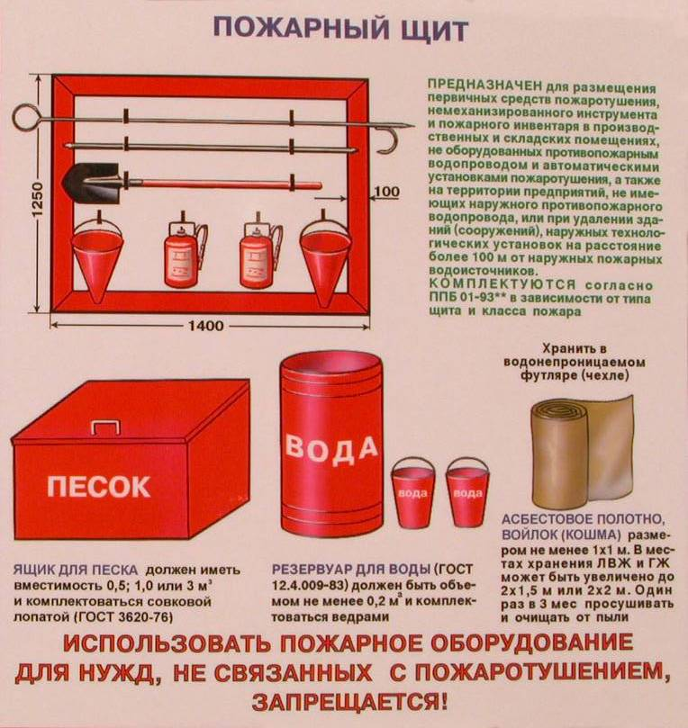

Slide 47
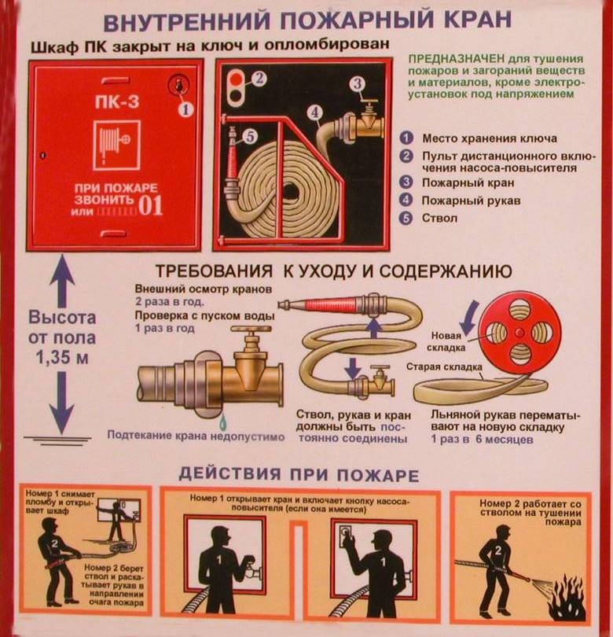

Slide 48
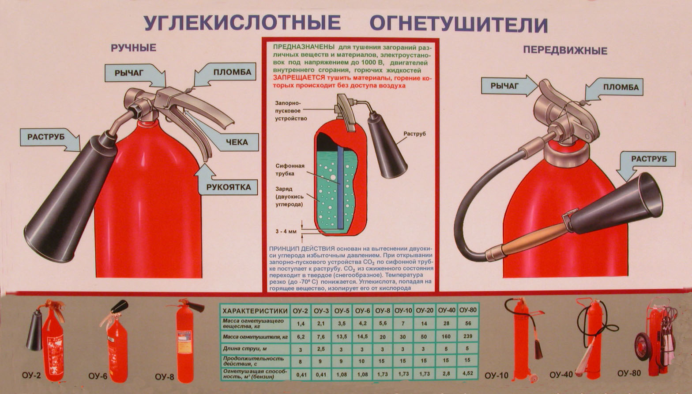

Slide 49
Товарный знак предприятия – изготовителя |  |  | ОГНЕТУШИТЕЛЬ ПОРОШКОВЫЙ ОП -10(б) – АВСЕ -01
ТУ или ГОСТ Р
Масса двуокиси углерода – 3.00 кг
Рабочее давление в огнетушителе при температуре 20 ⁰С (5,8 ± 0,1) МПа |  |  | Снять огнетушитель и поднести к очагу пожара |  |  | Огнетушитель перезарядить сразу после применения
Пробное давление испытания огнетушителя – 22,5 МПа |  |  | Сорвать пломбу и выдернуть чеку |  |  | Проверять огнетушитель не реже одного раза в год Допускается утечка заряда огнетушителя – не более 50 г в год
Масса брутто огнетушителя (6 ± 1) кг |  |  | Перевести раструб в удобное для оператора положение, подойти к очагу пожара на 2 м и нажать на рычаг |  |  | Испытывать и перезаряжать огнетушитель не реже одного раза в 5 лет
Температурный диапазон хранения и применения огнетушителя от -30 ⁰С до +50 ⁰С |  |  | Направить струю огнетушащего вещества в основание пламени |  |  | Предохранять огнетушитель от воздействия осадков, прямых солнечных лучей и нагревательных приборов
ВНИМАНИЕ! Огнетушитель пригоден для тушения электрооборудования под напряжением до 10 кВ с безопасного расстояния до токоведущих элементов не менее 2 м
ВНИМАНИЕ! Выделяющиеся при тушении газы опасны, особенно в замкнутых объемах Возможны разряды статического электричества
Твёрдые горючие вещества | Горючие жидкости |  |  | Горючие газы | до 10000 В Электрооборудование под напряжением

